Slide 1
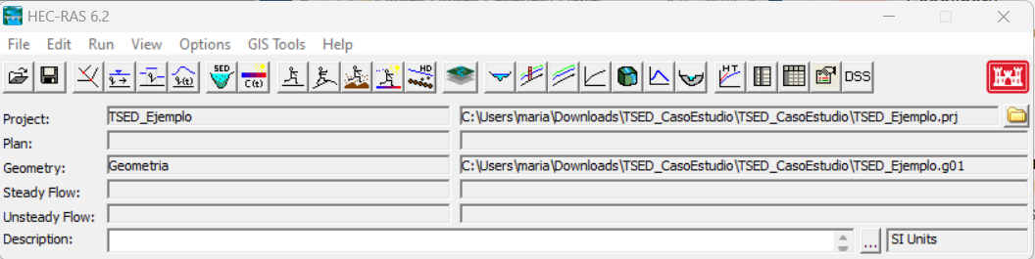
Flujo cuasi-no permanente
Flujo no permanente

Slide 2
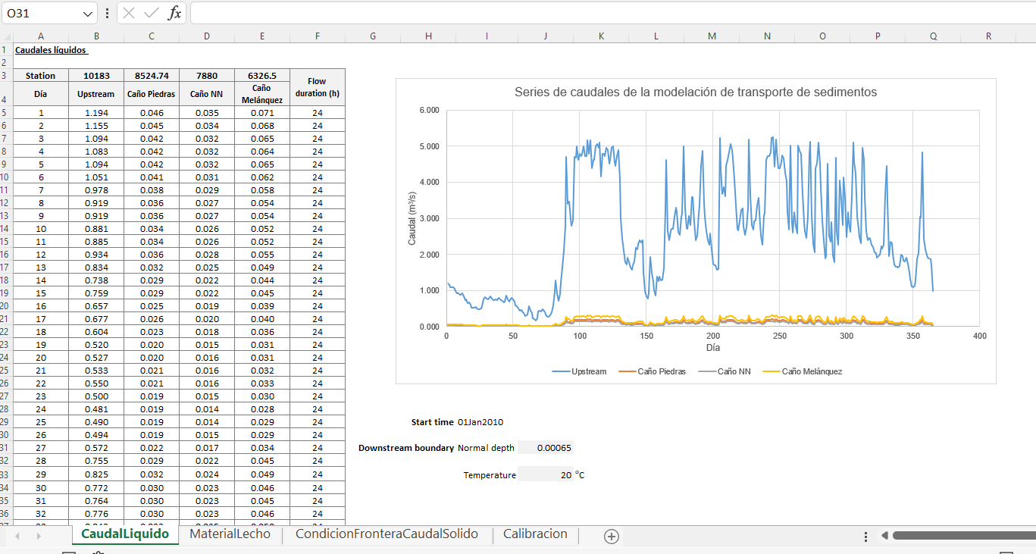

Slide 3
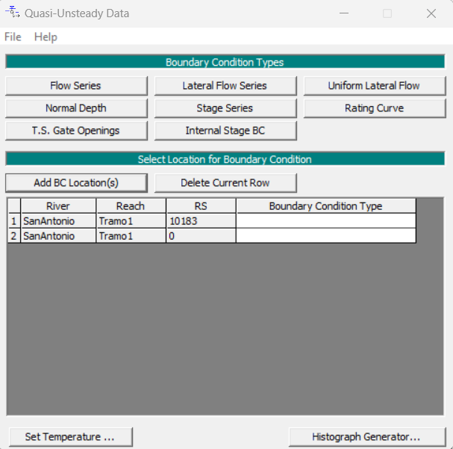
Aguas arriba
Aguas abajo

